Slide 1
Mikrometer 0,01
TIM GURU PRODUKTIF TEKNIK MESIN

Slide 2
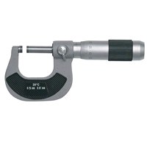
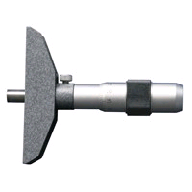
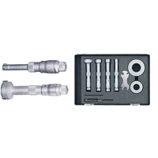

MICROMETER
Jenis-jenis micrometer
Micrometer luar
Micrometer kedalaman
Micrometer dalam

Slide 3
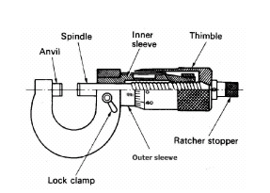
OUTSIDE MICROMETER

Slide 4
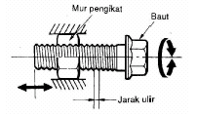
PRINSIP KERJA
Prinsip kerja alat ini mirip dengan mur dan baut
jika baut diputar satu kali,
maka baut tersebut akan bergerak satu ulir.
Apabila jarak
ulir 1 mm, baut akan bergerak 2 mm dan seterusnya.
Pada alat ukur yang sebenarnya mur berarti inner sleeve dan baut
adalah spindle.

Slide 5
DEPTH MICROMETER

Slide 6
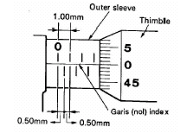
CARA MEMBACA SKALA PENGUKURAN
PADA MIKROMETER
(1) Micrometer luar dengan tingkat ketelitian 0,01 mm
Jarak tiap strip diatas garis horisontal pada outer sleeve adalah 1 mm,
jarak tiap strip di bawah garis
adalah 0,5 mm.
Pada skala thimble tiap strip nilainya
0,01 mm.
Hasil pengukuran pada mikrometer adalah
jumlah pembacaan ketiga skala tersebut.

Slide 7
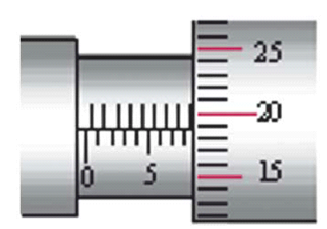
CARA MEMBACA SKALA MIKROMETER
1. Baca angka skala pada skala utama/barrel scale
2. Baca angka skala pada thimble/ skala putar
1
SKALA UTAMA = 8,50 mm
SKALA PUTAR = 0,19 mm
SKALA TOTAL = 8,69 mm
0,01 mm
2

Slide 8
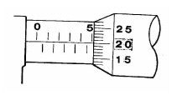
CARA MEMBACA SKALA MIKROMETER
Contoh :
Pembacaan skala di atas garis, Skala Utama = 5,00 mm
Pembacaan skala di bawah garis Skala Utama = 0,00 mm
Pembacaan pada skala thimble = 0,20 mm
Pembacaan akhir = 5,20 mm

Slide 9
Sekian dan Terima Kasih

